Slide 1
Matematyka i Geogebra - STEM, czy STEAM?
Konferencja w ramach szkolnego dnia talentów
Przygotowanie:uczniowie klasy 3Ga pod opieką p.p.Liliany skryckiej-gryc
Poznań, 28 marca 2022 roku

Slide 2
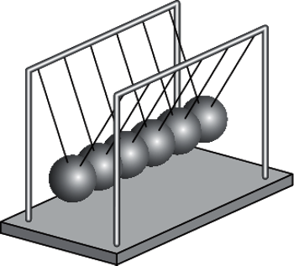
„Zderzenie sprężyste” - Filip Baranowski (zdobywca I miejsca w konkursie MaGIK 2021)
https://www.geogebra.org/classic/sz2gyjgd
Aplet wizualizuje zderzenia sprężyste centralne dwóch kul . Mają one miejsce, kiedy dwa obiekty poruszające się po jednej prostej zderzają się ze sobą, a w tym procesie żadne z ciał nie ulega zniekształceniu i całkowity pęd oraz całkowita energia kinetyczna pozostają zachowane. Zderzenia sprężyste są częścią fizyki nieintuicyjną dla uczniów. Rezultaty zderzeń są trudne do przewidzenia bez przeprowadzenia szczegółowych obliczeń. Dlatego czasami mogą być zaskakujące, jak chociażby w przypadku popularnej zabawki edukacyjnej „kołyska Newtona”. Opracowany aplet ma za zadanie zwiększyć intuicyjne zrozumienie zjawisk zachodzących przy zderzeniach sprężystych i wyrobić umiejętności szacowania najbardziej prawdopodobnych rezultatów.

Slide 3
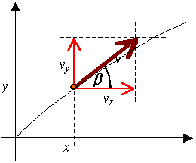
„Rzut ukośny” - Maciej Zagórski (zdobywca III miejsca w konkursie MaGIK 2021)
https://www.geogebra.org/m/ervxrnnb
Rzut ukośny jest to ruch w polu grawitacyjnym z prędkością początkową skierowaną ukośnie do kierunku pola. Ruch ten odpowiada ruchowi ciała rzuconego pod kątem do poziomu. Za rzut ukośny uznaje się również ruch ciała w kierunku ukośnym do jednorodnego pola elektrycznego.
Stworzony przeze mnie aplet pozwala na symulacje przeprowadzenia rzutu ukośnego, przy możliwości zmiany niektórych parametrów: początkowej wysokości, prędkości oraz kąta wyrzutu.
Dodatkowo aplet umożliwia obliczenie zasięgu rzutu, czas lotu oraz maksymalną wysokość, na jaką wzniesie się obiekt.

Slide 4
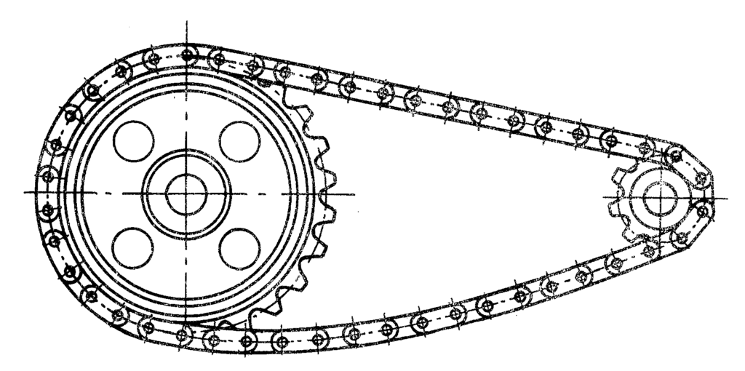
„Krzywa koła zębatego” - Dawid Runka (wyróżnienie w konkursie MaGIK 2021)
www.geogebra.org/m/ufeygxbz

Slide 5
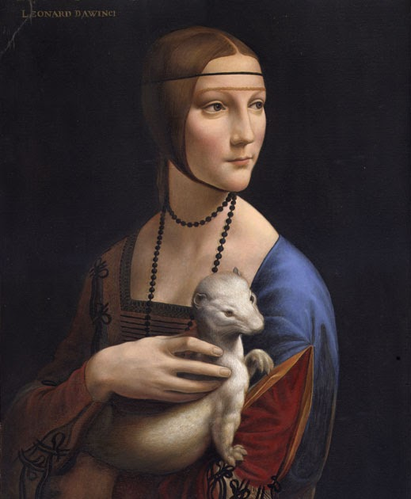
„Dama z graniastosłupem” - Dominika Troć (wyróżnienie w konkursie MaGIK 2021)
https://www.geogebra.org/m/ejw4etbu
„Dama z gronostajem" Leonardo da Vinci (c. 1489r.) została namalowana przy użyciu techniki olejnej i tempery. Przedstawiona jest na czarnym tle za pomocą ciemnych i żywych kolorów.
„Dama z graniastosłupem" to wersja znanego nam dzieła odpowiadająca gustom matematyków. Tutaj tytułowa dama ujawnia się jako złożenie licznych wielokątów oraz odcinków, które odzwierciedlają jej charakterystyczny uśmiech. Natomiast jej pupil przybrał formę pieszczotliwego graniastosłupa.

Slide 6
„Bramki logiczne” - Michał Ziomek (wyróżnienie w konkursie MaGIK 2021)

Slide 7
„Pochodna funkcji w punkcie” - Agata Rzetelska
https://www.geogebra.org/m/pb9mzzfa

Slide 8
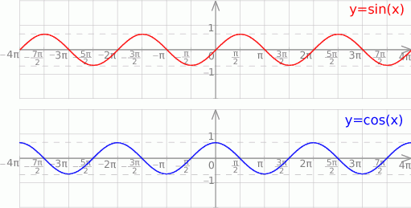
„Wizualizacja wykresu funkcji y=sin(x) i y=cos(x)” - Jakub Świdłowski
https://www.geogebra.org/m/cqsz5nhb
Kalkulator (wizualizacja) funkcji sinus i cosinus.

Slide 9
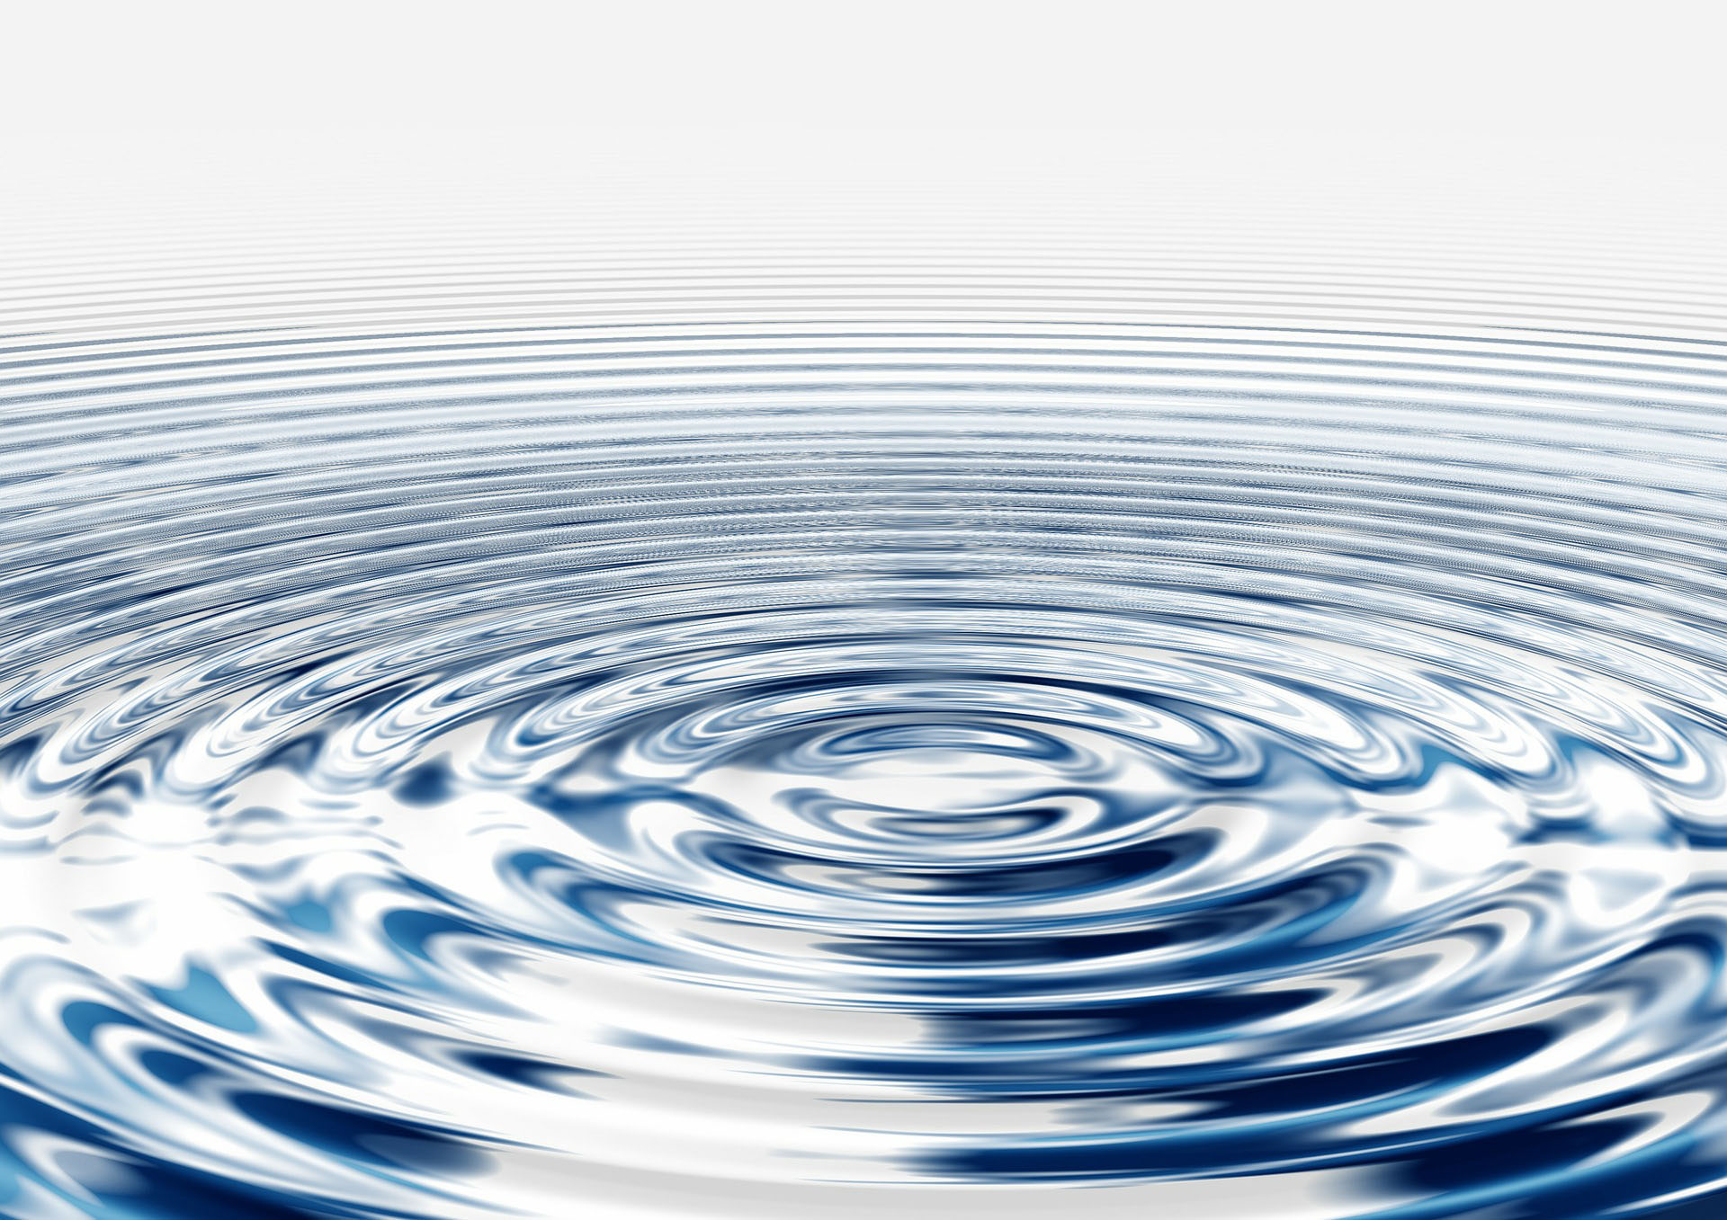
„Odbicie fali kulistej” - Dominika Stachowiak
www.geogebra.org/m/uvuv7vqt
Odbicie fali
- fiz. zjawisko polegające na tym, że przy padaniu fali na granicę ośrodków powstaje fala rozchodząca się od granicy w stronę pierwszego ośrodka. Odbicie fal wyjaśnia konstrukcja, opierająca się na zasadzie Huygensa, głoszącej, że każdy punkt, do którego dociera fala staje się źródłem wtórnej fali kulistej. Do zjawiska odbicia fal stosuje się prawa odbicia i załamania: jeśli fala przechodząc z ośrodka 1 do ośrodka 2 ulega na granicy tych ośrodków odbiciu i załamaniu, kąt odbicia jest równy kątowi padania. Zjawisko odbicia fal jest szeroko wykorzystywane w praktyce; stanowi m.in. podstawę działania różnego rodzaju soczewek i zwierciadeł (optycznych, akustycznych), falowodów.
W aplecie pominęłam zjawisko załamania fali.

Slide 10
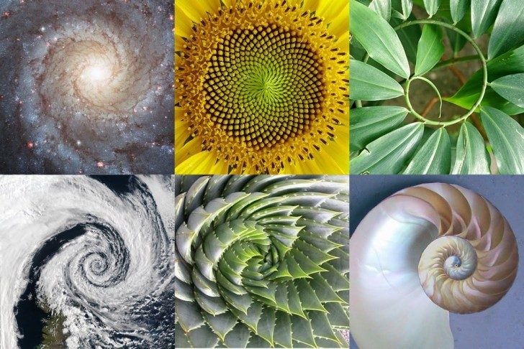
„Ciąg Fibonacciego” - Żaneta Wieczorek
https://www.geogebra.org/m/dfnc3kkh
Wykonana przeze mnie praca jest interpretacją definicji ciągu Fibonacciego. Aplet zawiera wykres przedstawiający umiejscowienie początkowych wyrazów tego ciągu wraz z opisami punktów i kolejnych kroków przy obliczaniu wyrazów (podpowiedzi pokazują się po wciśnięciu przycisku). Na widoku grafiki 2 przedstawiona została definicja, geneza oraz najważniejsze własności dotyczące tego ciągu. Dzięki pozostałym dwóm przyciskom można uwidocznić: zbiór kolejnych liczb należących do ciągu oraz jego wzór ogólny.

Slide 11
Dziękujemy za uwagę!
Zdjęcia: internet

